Slide 1
٢- ٦
ضرب الاعداد الصحيحة

Slide 2


صباح الخير ياوطني
صباح المجد والعلياء

Slide 3


حل الواجب
hasnaa-2
سلسلة عروض رِفعة الرياضيات

Slide 4

شريط الذكريات
تعلمنا في هذا الفصل
طرح الاعداد الصحيحة
جمع الاعداد الصحيحة
المستوى الأحداثي
مقارنة الاعداد الصحيحة وترتيبها
الاعداد الصحيحة والقيمة المطلقة
hasnaa-2
سلسلة عروض رِفعة الرياضيات

Slide 5



-٤+٤ = -١
١
النظير الجمعي للعدد ٧ هو ٧
٢
-٣-(-٥)= ٢
٣
تحصلين على درجة
٤

Slide 6
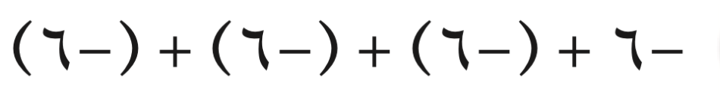
علمتني الرياضيات
ان سالب بعد سالب يعني موجب فالمصيبة بعد المصيبة تعني الفرج
مهارة سابقة
التاريخ
الحصة
احسب
صفحة
٧٧
استراتيجية التصفح

Slide 7


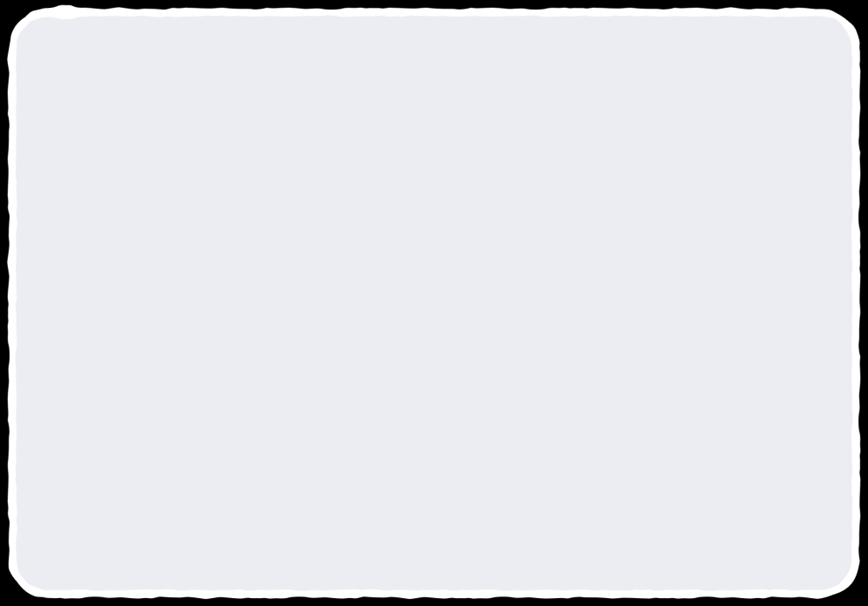
( سليمة ، كاملة ،صائبة …)
صحيحة
مرادف كلمة
ماذا تعلمنا
ماذاسنتعلم
ماذا نعرف
جمع وطرح الاعداد الصحيحة
🎯 اجد ناتج ضرب أعداد صحيحة
جمع الاعداد صحيحة
اذا اختلفت الاشارات نضع اشارة العدد الكبير ونطرح
اذاتشابهت الاشارات نضع نفس الاشارة ونجمع

Slide 8



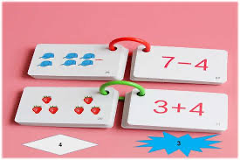
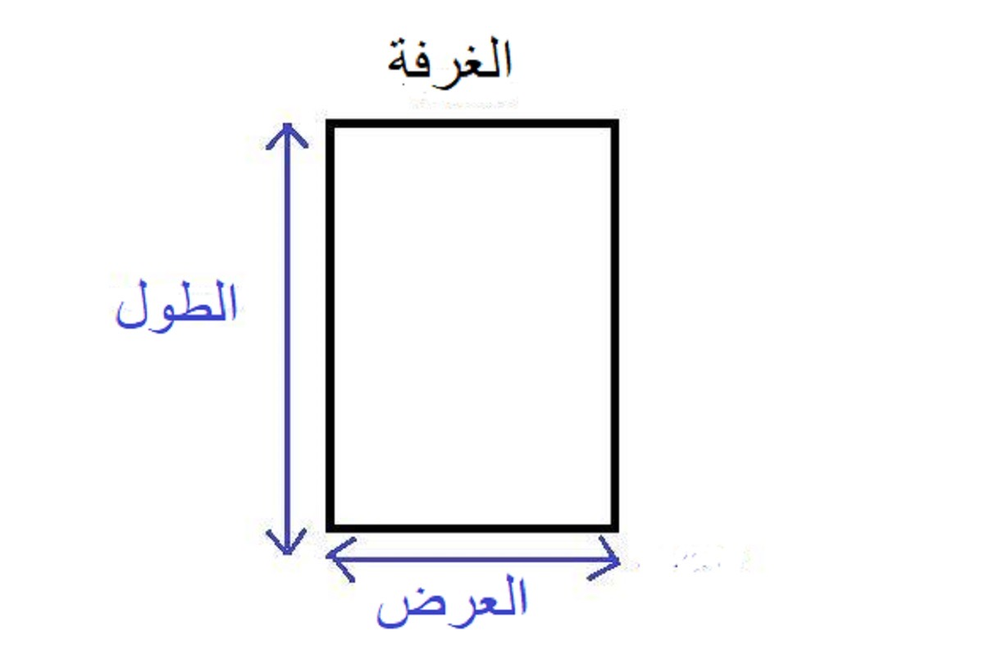
الضرب في الحياة
الضرب في القران
يستخدم في كافة المجالات
اعطي امثلة
(مَثَلُ الَّذِينَ يُنْفِقُونَ أَمْوَالَهُمْ فِي سَبِيلِ اللَّهِ كَمَثَلِ حَبَّةٍ أَنْبَتَتْ سَبْعَ سَنَابِلَ فِي كُلِّ سُنْبُلَةٍ مِائَةُ حَبَّةٍ وَاللَّهُ يُضَاعِفُ لِمَنْ يَشَاءُ وَاللَّهُ وَاسِعٌ عَلِيمٌ) (البقرة:٢٦١)
الاقتصاد
التعليم
المساحات

Slide 9
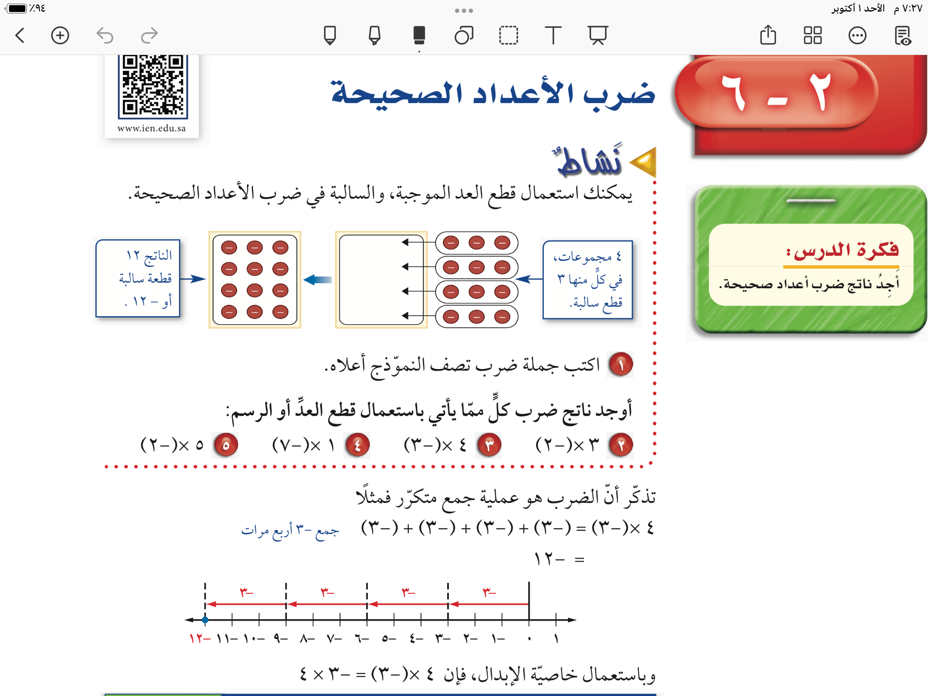

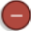




نشاط
٨٤
٤مجموعات في كل منها ٣ قطع سالبة
مجموعهم
١٢ قطعة سالبة
-١٢
٤✖️(-٣)=-١٢
= -٦

Slide 10
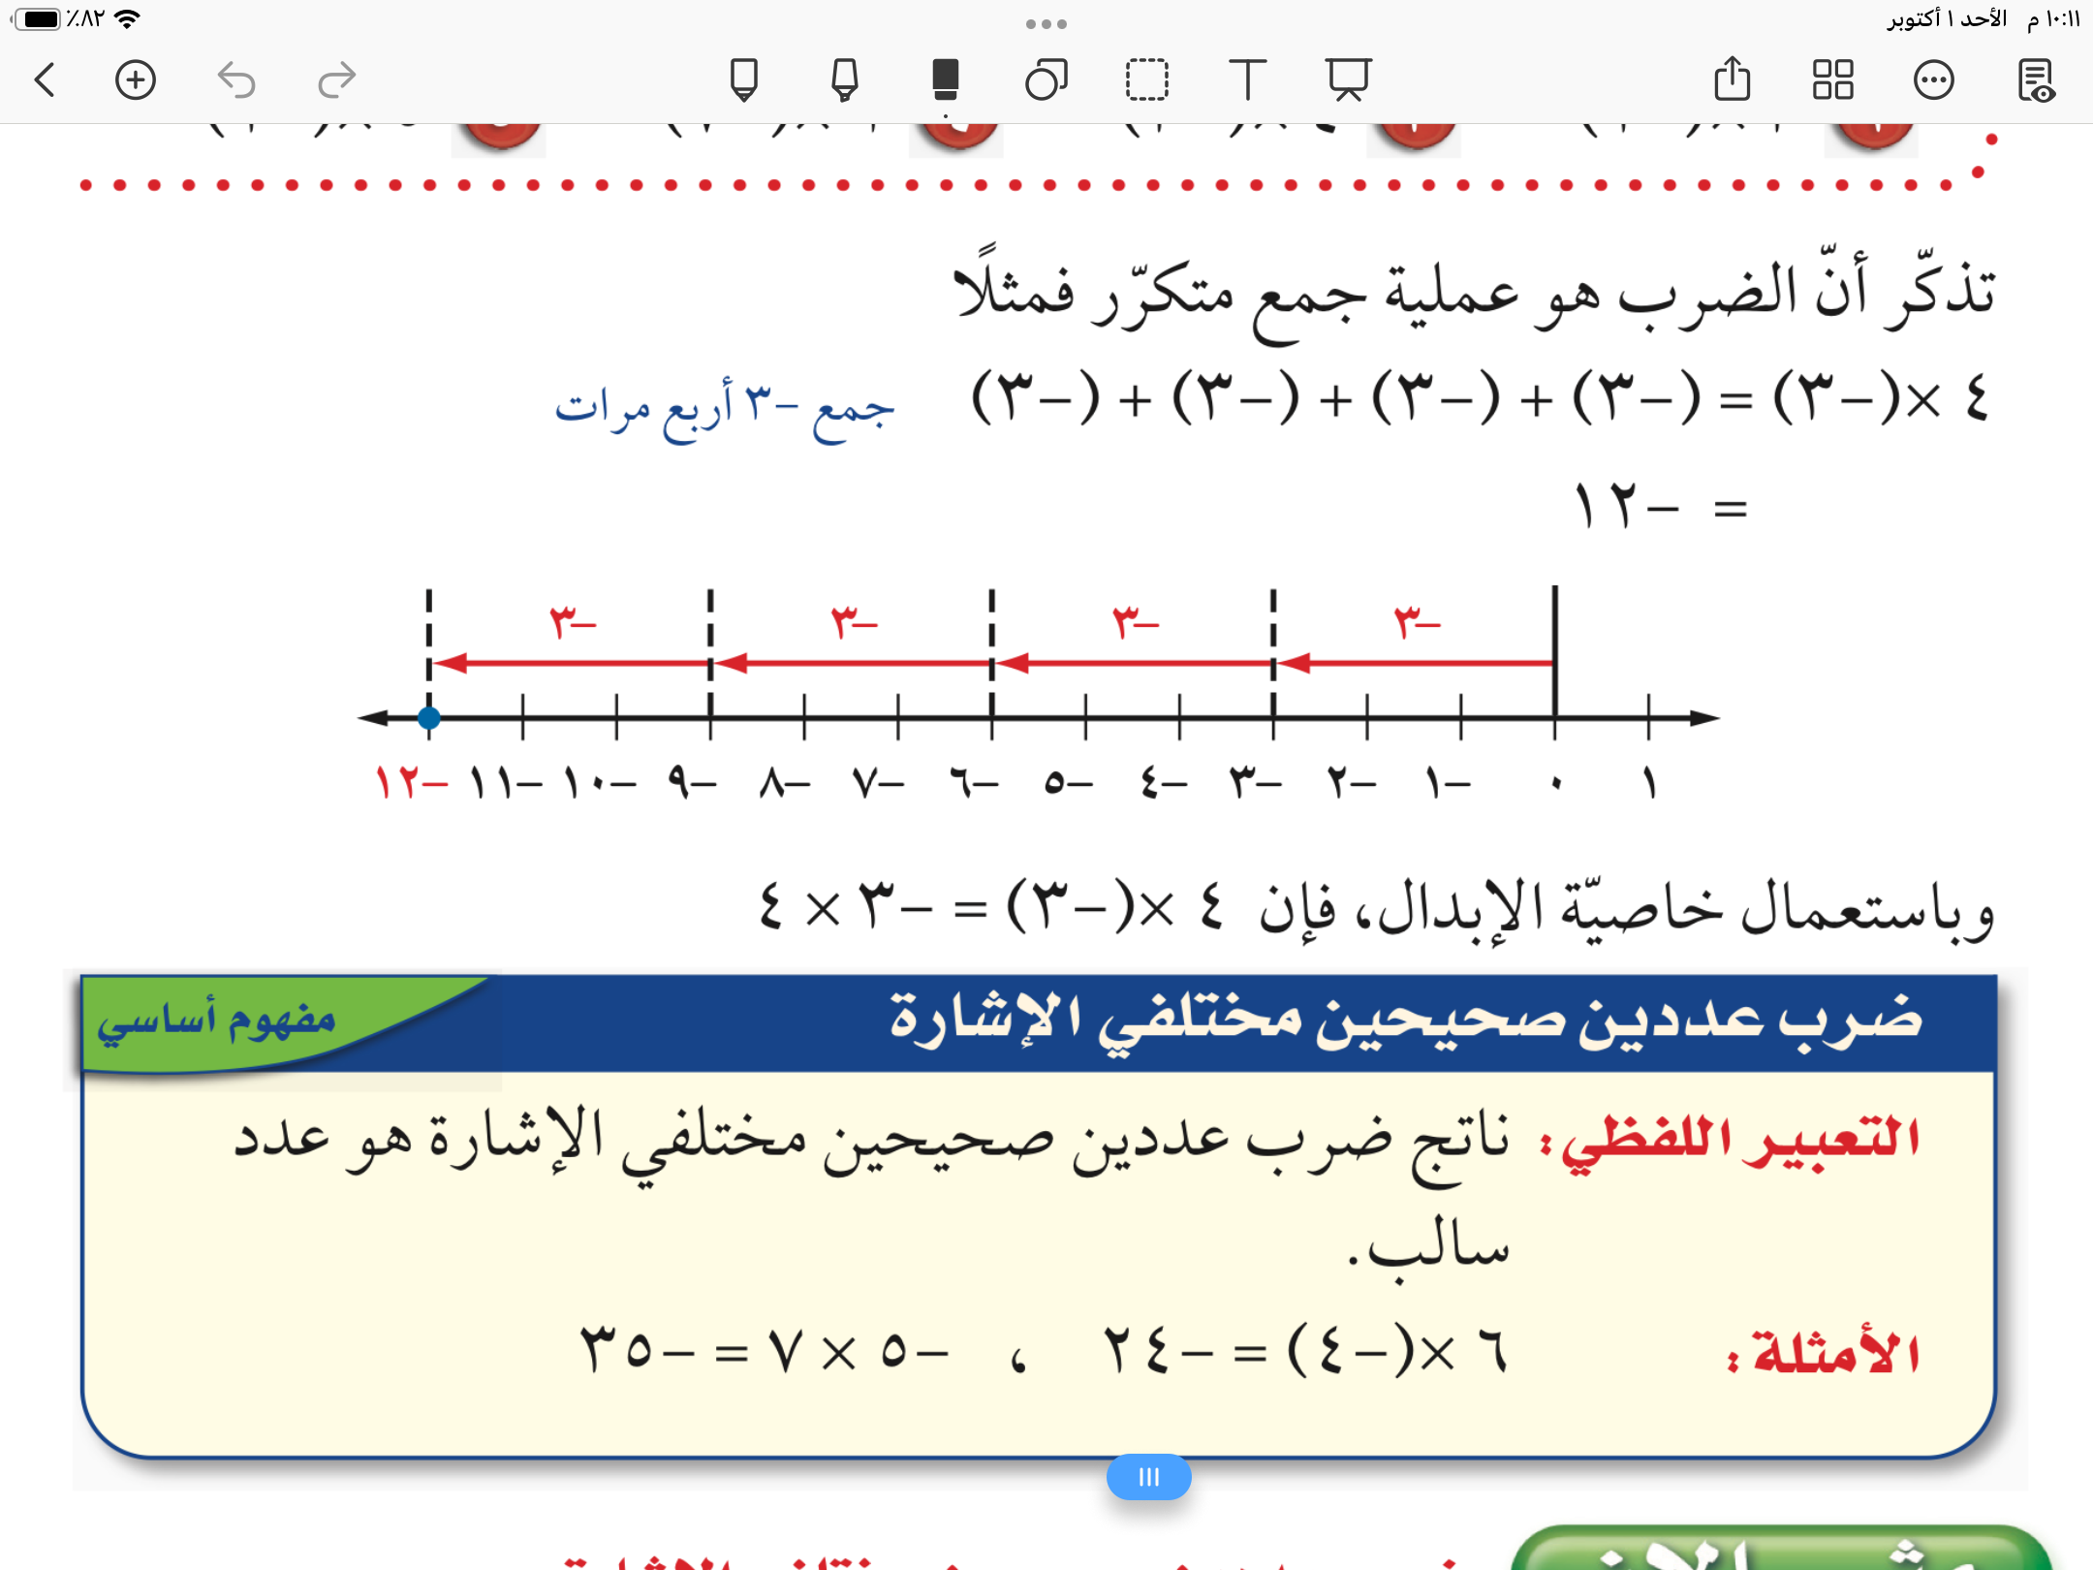
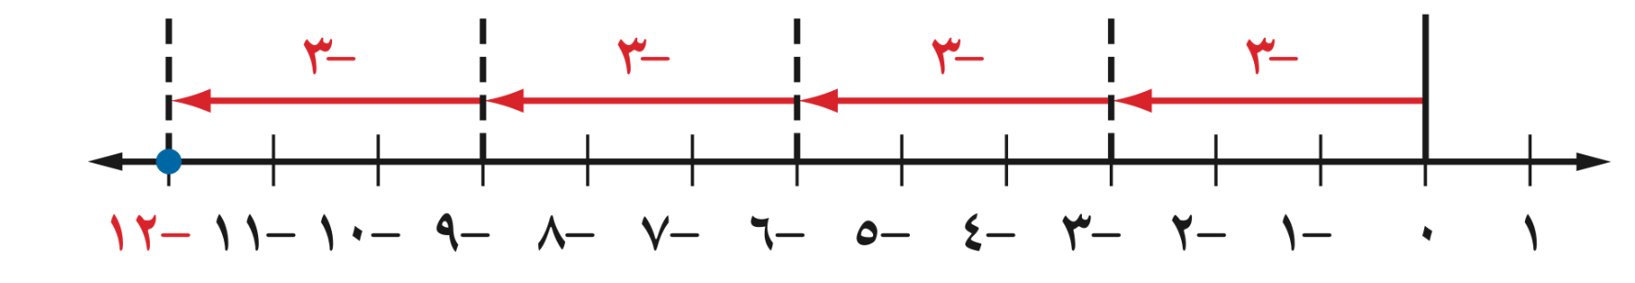
عملية الضرب هي عملية جمع متكرر

Slide 11
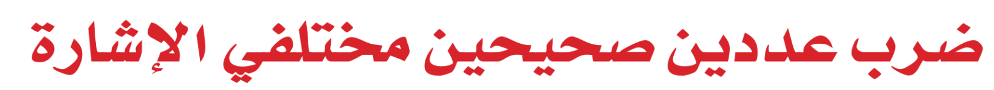



✖️
الناتج دائما عدد سالب

Slide 12
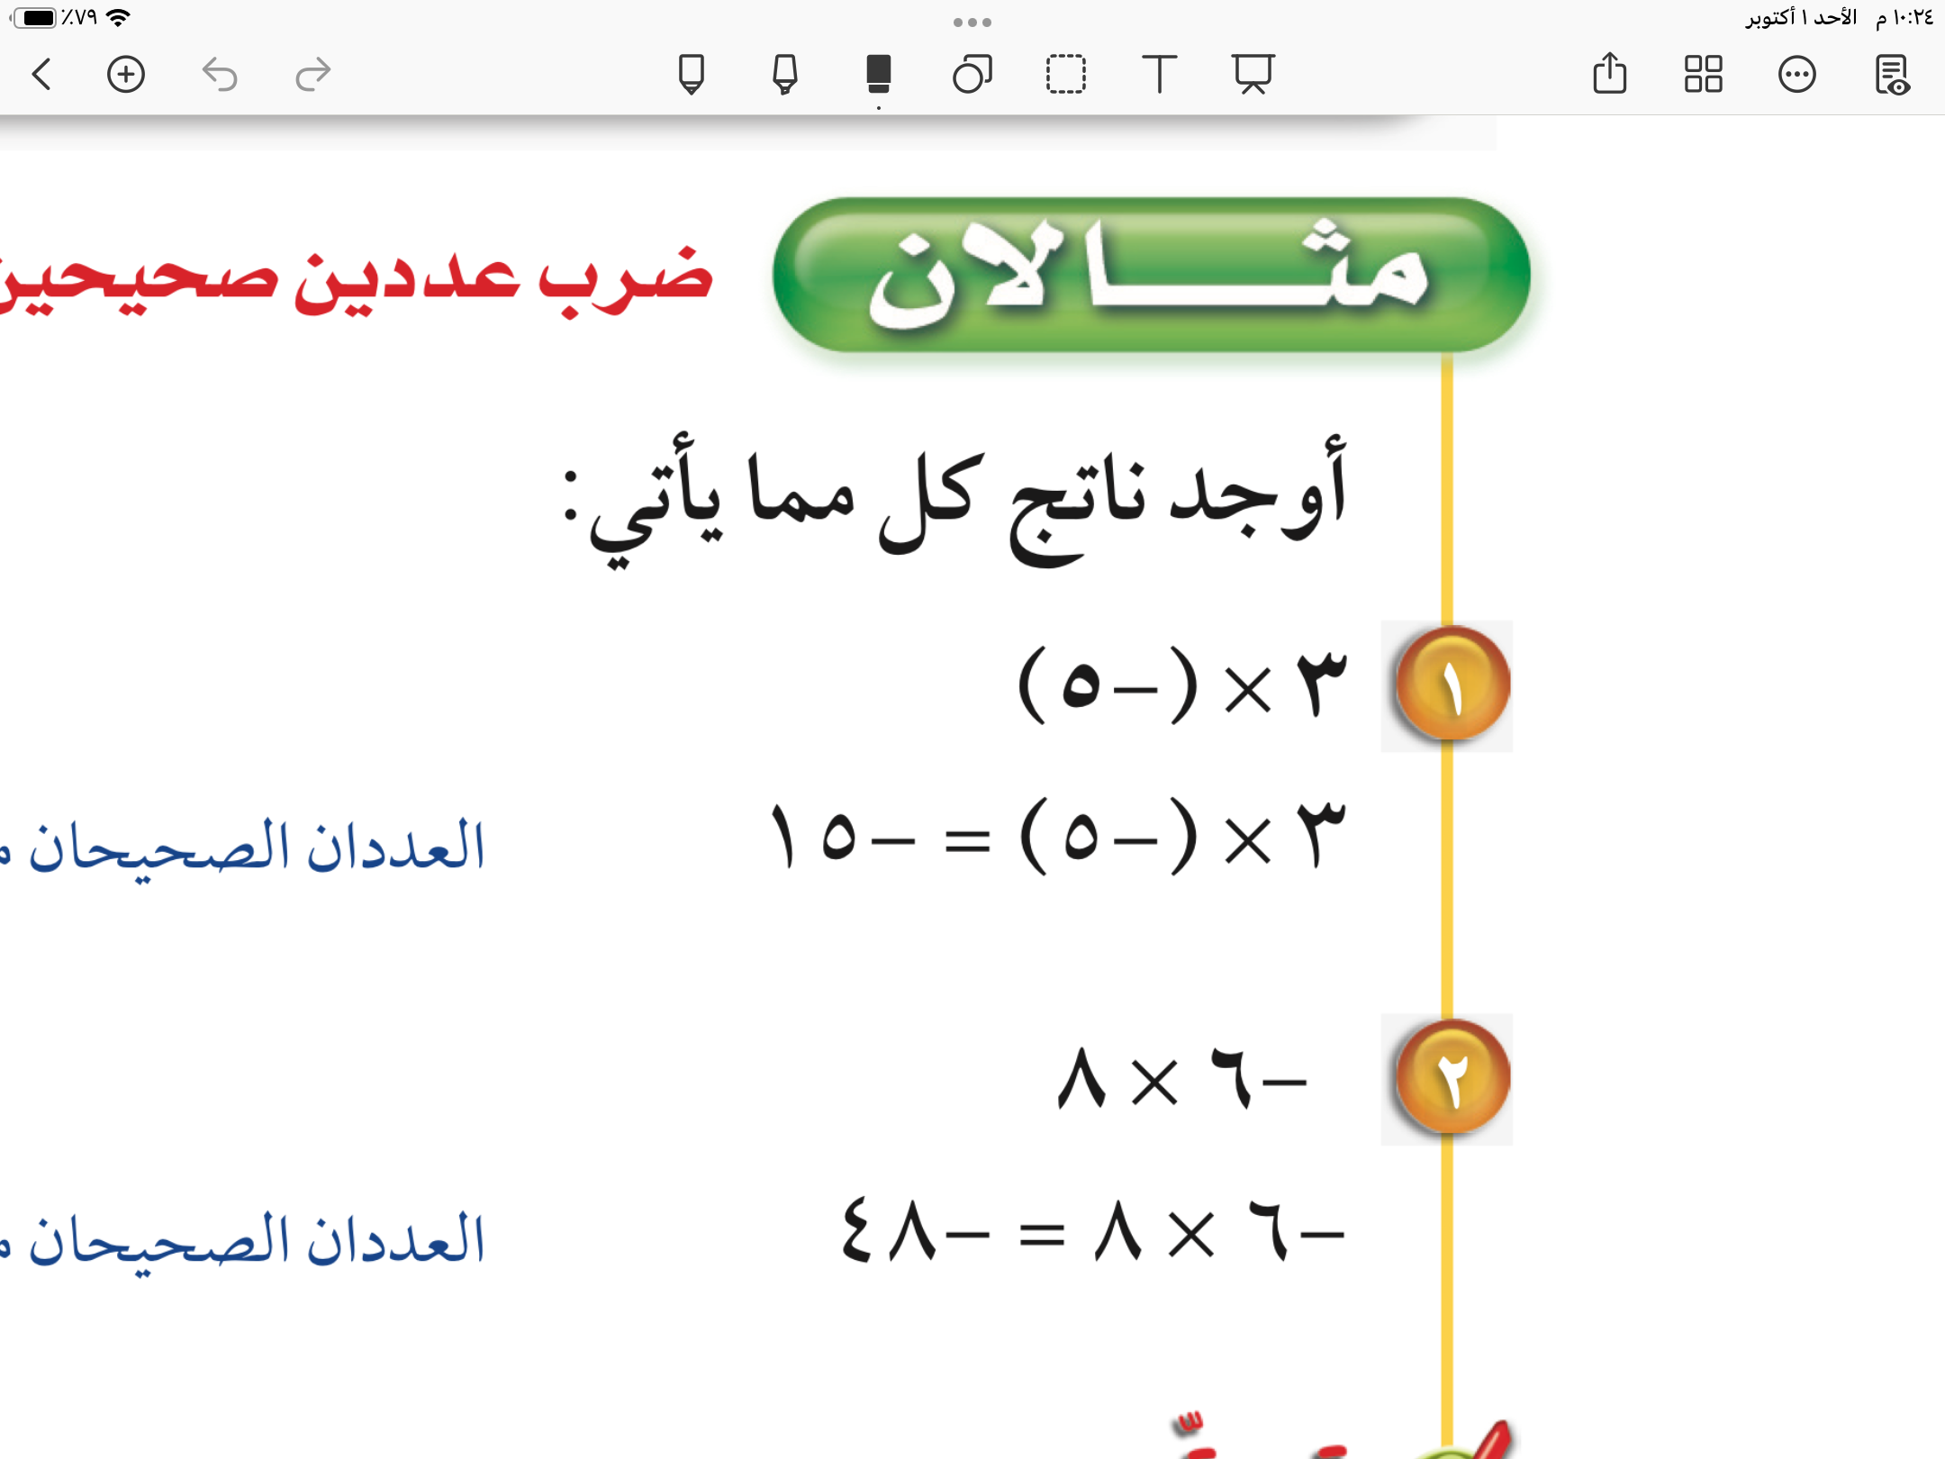



٧٧
مثال
٢
١
✖️
✖️
= -٤٨
= -١٥

Slide 13

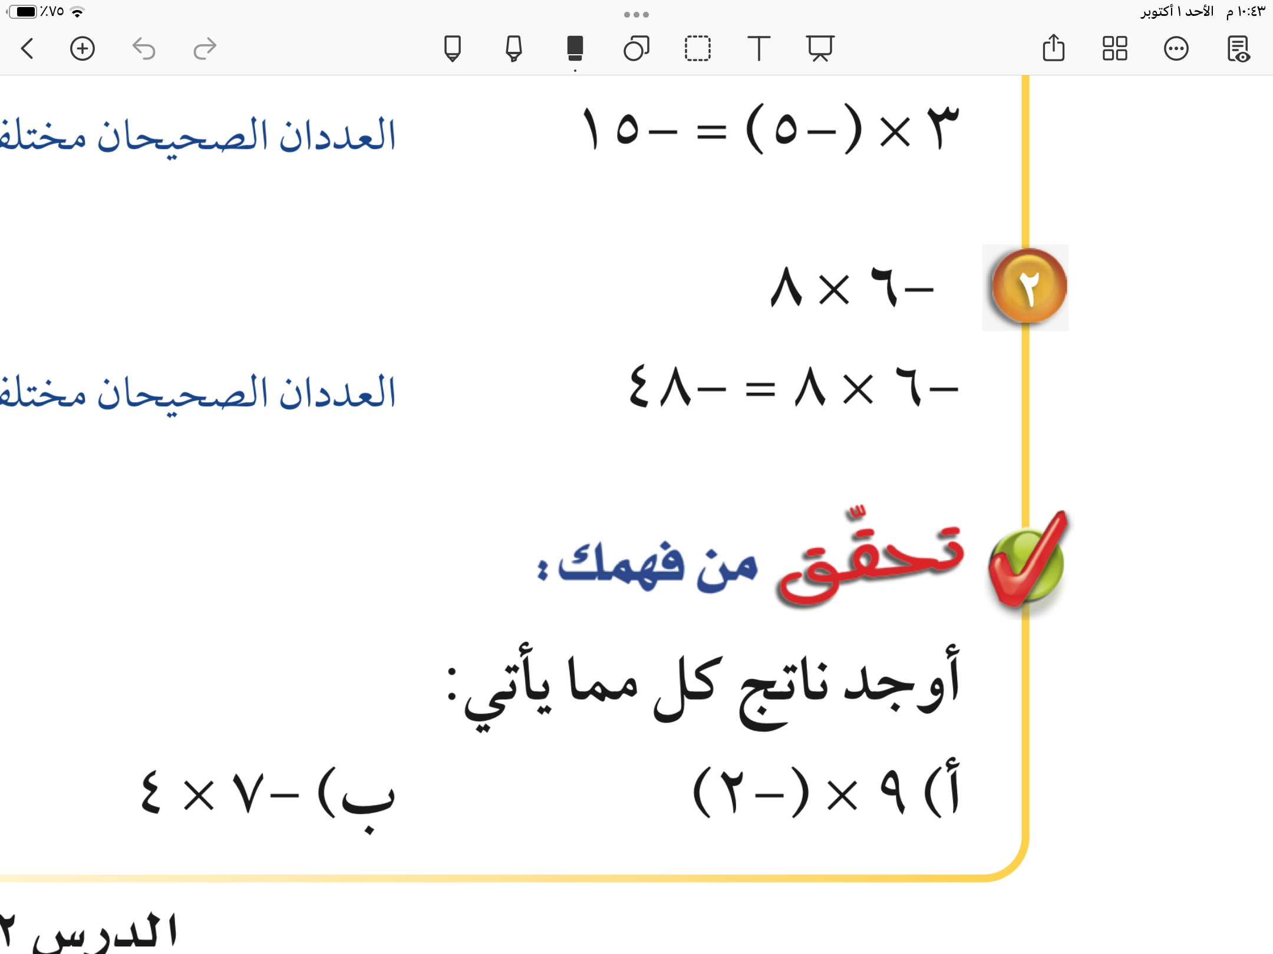


تحقق من فهمك
٧٧
اوجد ناتج كل مما يأتي
= -١٨
أ
=-٣٥
فكر
زاوج
شارك
ب

Slide 14
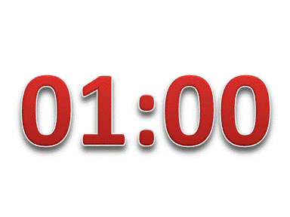

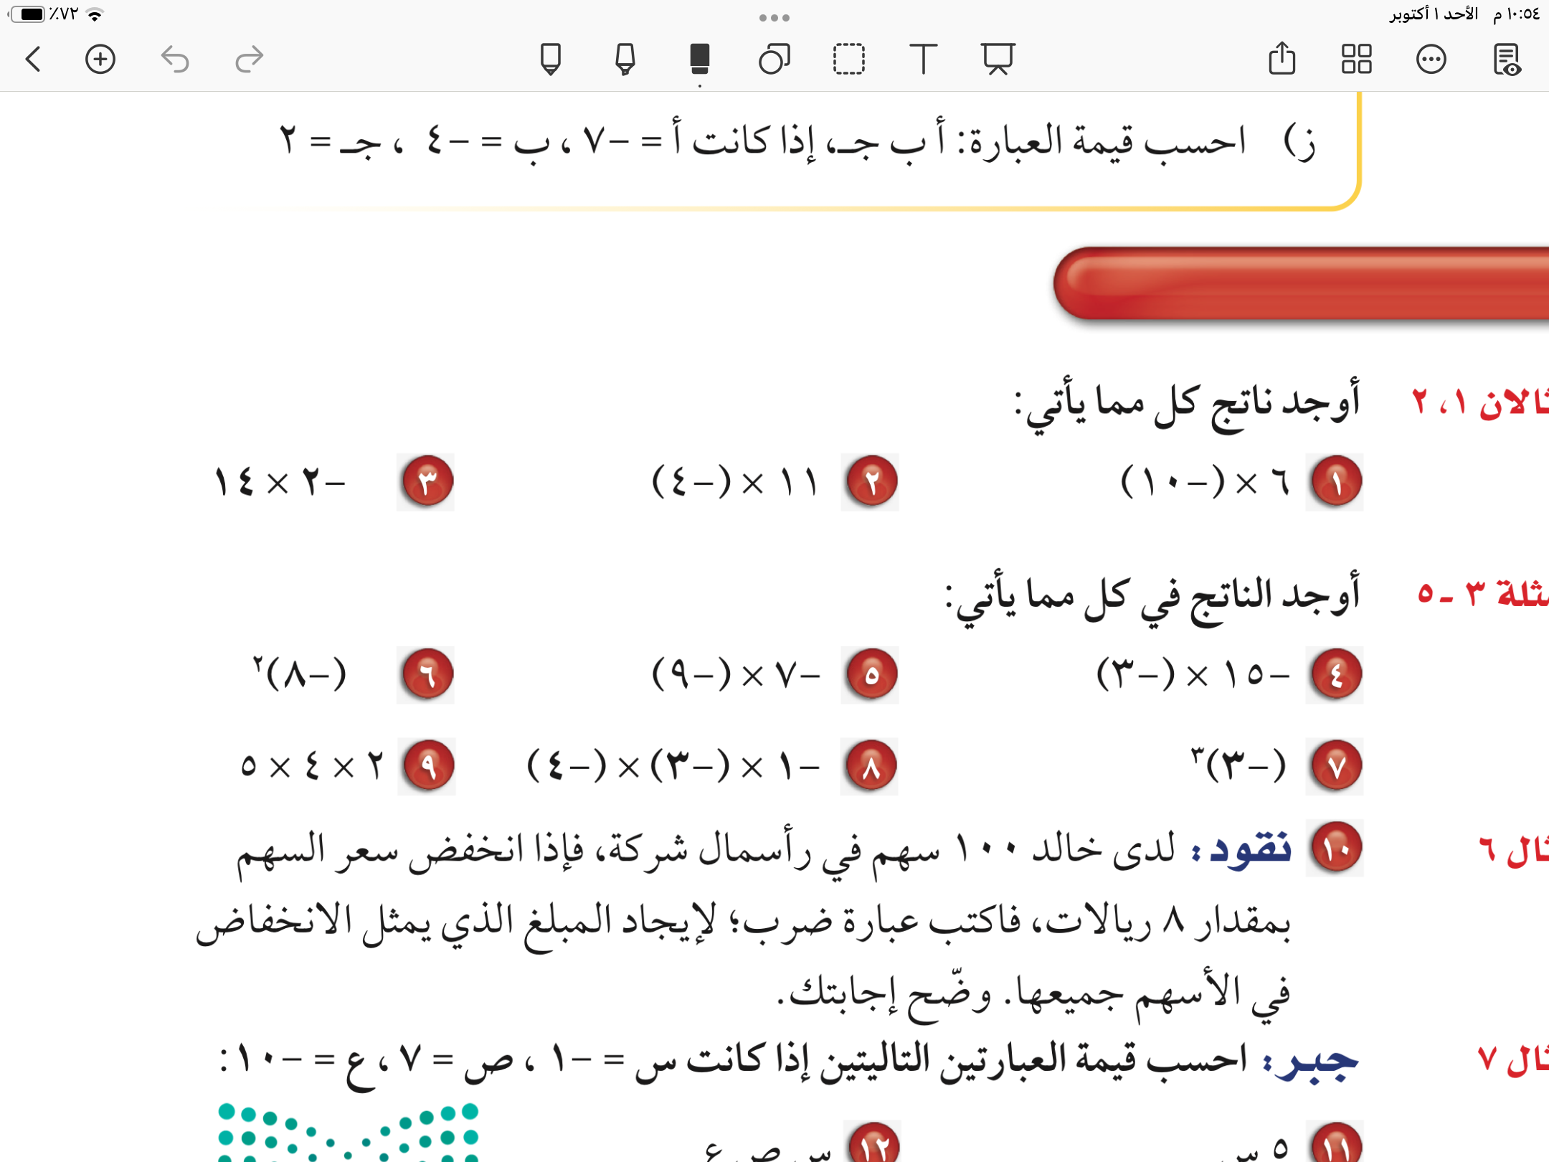

تأكد
٧٩
=-٦٠
اوجد ناتج كل مما يأتي
١
=-٤٤
٢
=-٢٨
٣

Slide 15
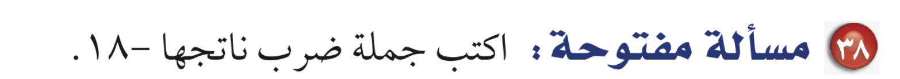
مهارة تفكير عليا
٨١

Slide 16

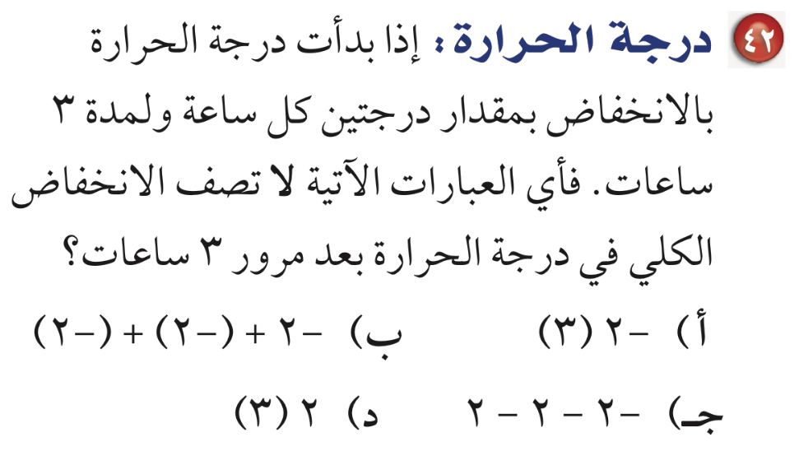

تدريب على الاختبارات الدولية
٨١

Slide 17
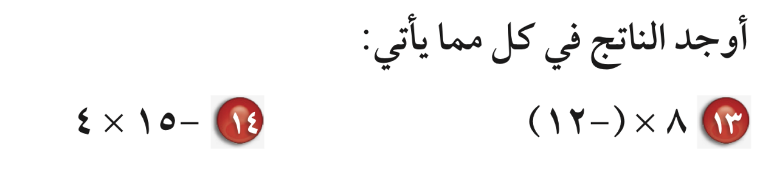
تدرب وحل المسائل
٨٠

Slide 18
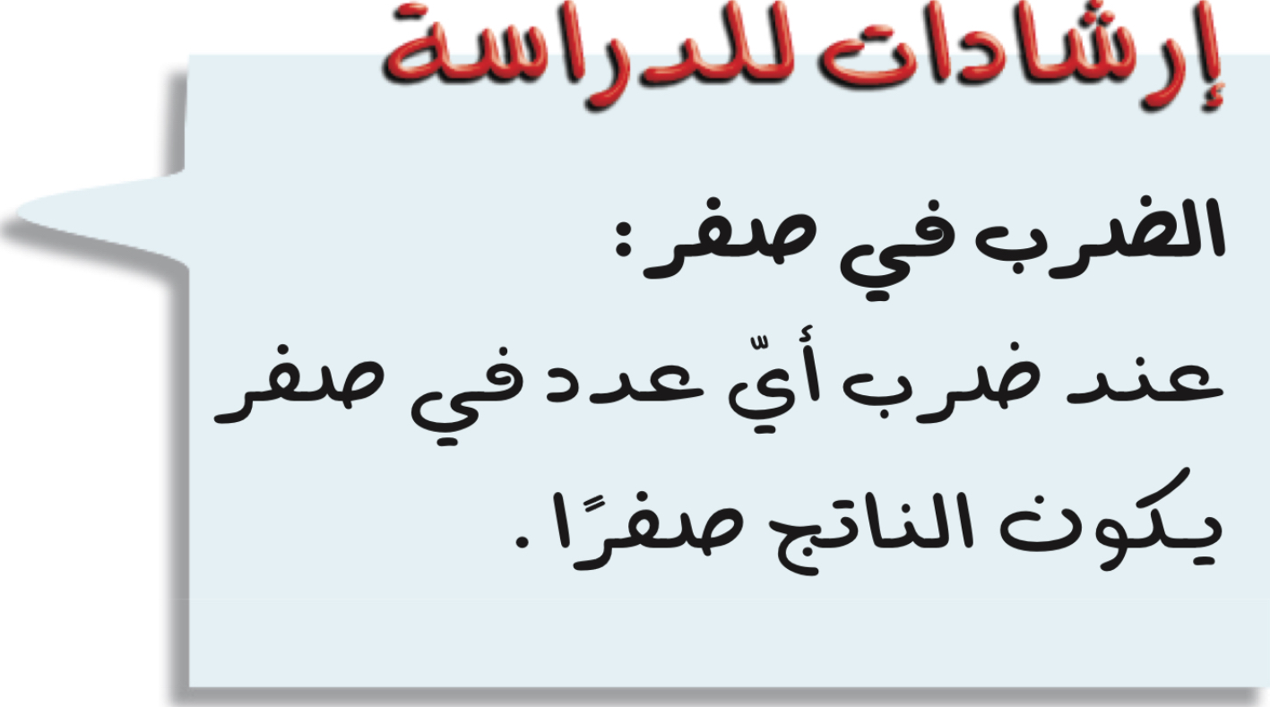
٣ ✖️صفر = صفر
صفر ✖️-٣ = صفر

Slide 19
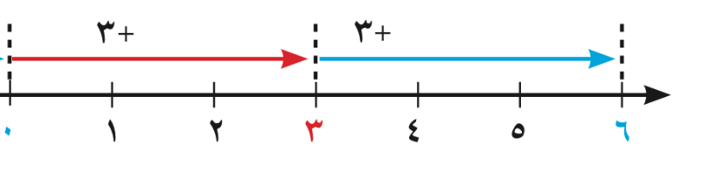
= ٦
= ٣+٣
٢✖️٣

Slide 20
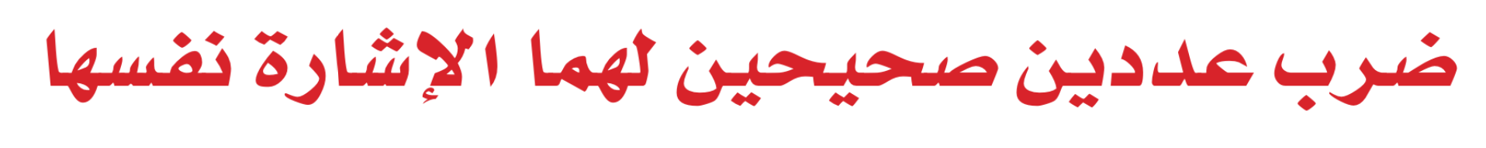
✖️
✖️
الناتج دائما عدد موجب

Slide 21
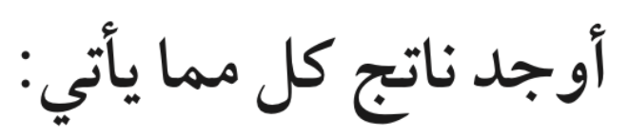
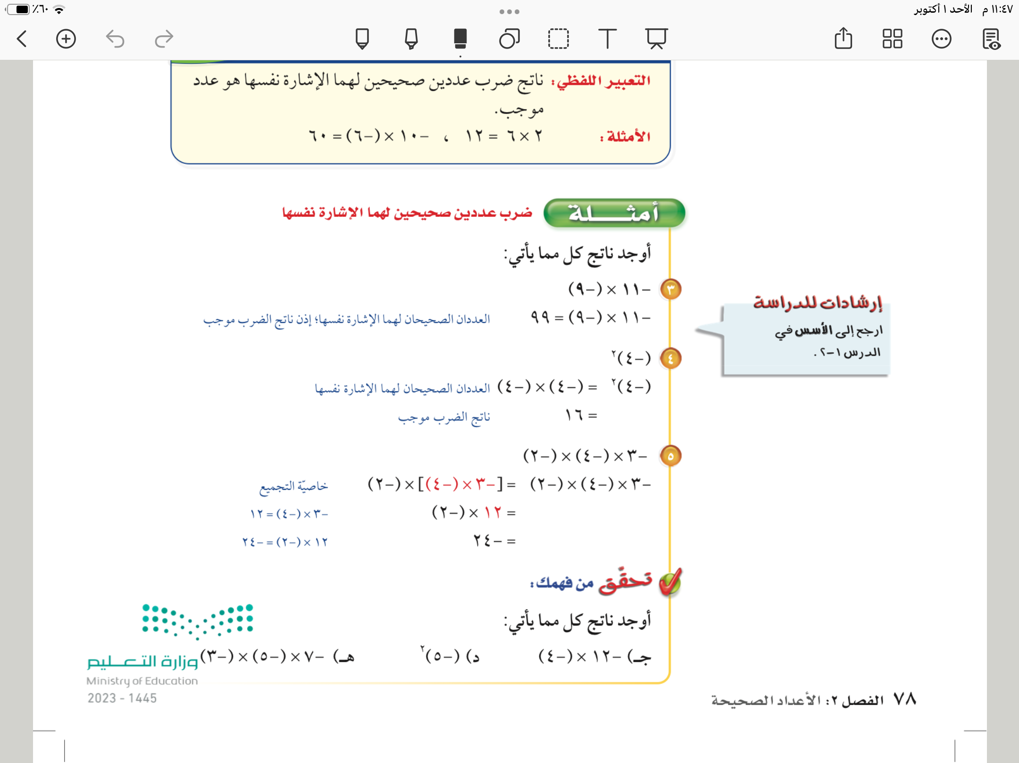

مثال
٧٨
٣
٤
٥

Slide 22
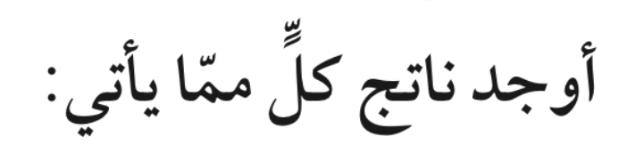
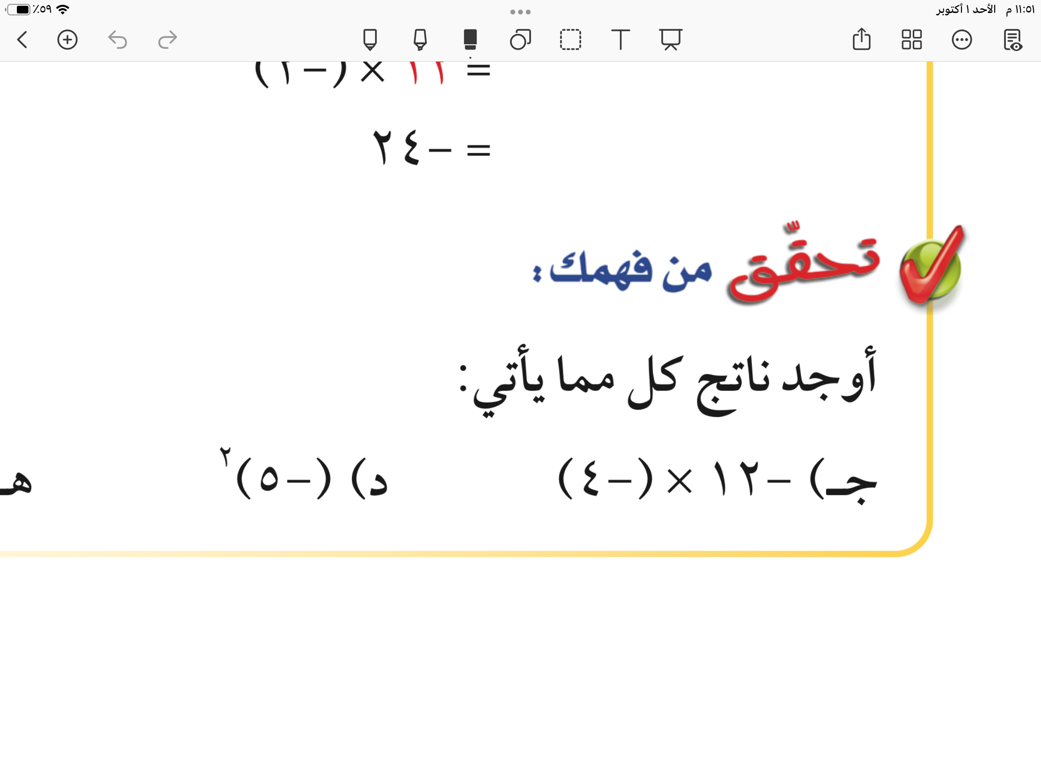

تحقق من فهمك
٧٨
د
ج
فكر
زاوج
شارك

Slide 23
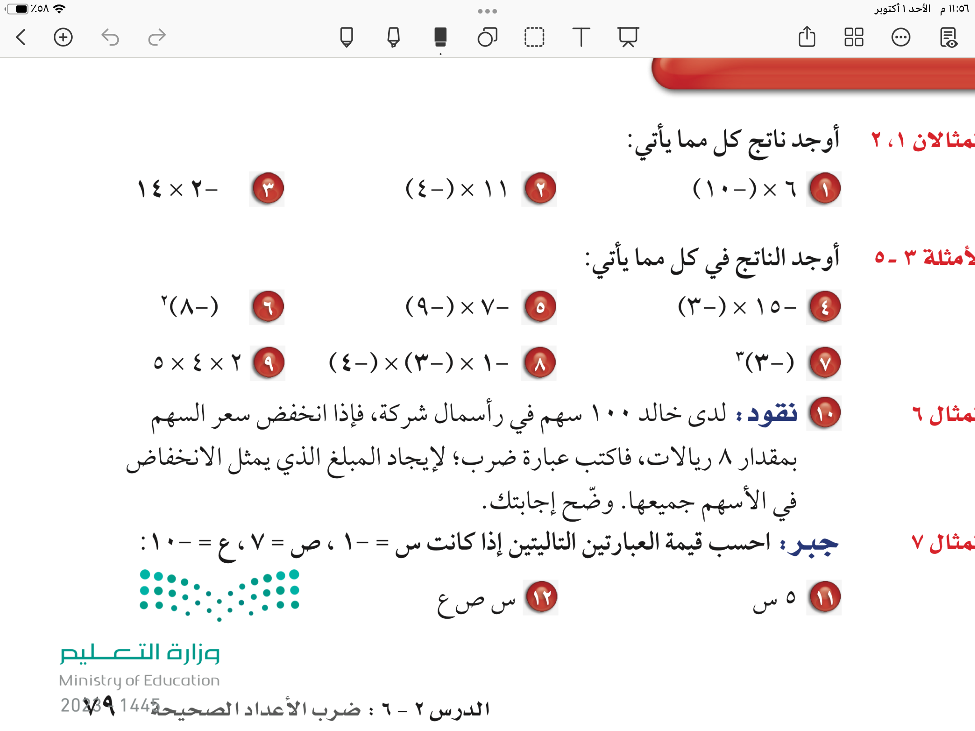
تأكد
٧٩
اوجد ناتج كل مما يأتي
٤
٦
٩

Slide 24
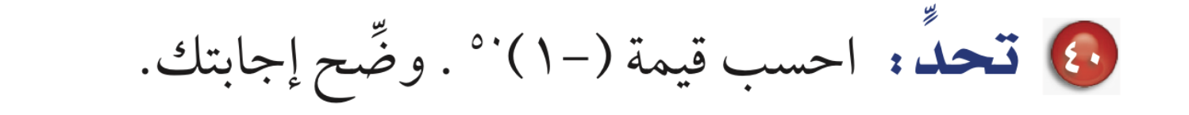
مهارة تفكير عليا
٨١

Slide 25




ضرب الاعداد صحيحة
اذا اختلفت الاشارات الناتج سالب
اذاتشابهت الاشارات الناتج موجب

Slide 26
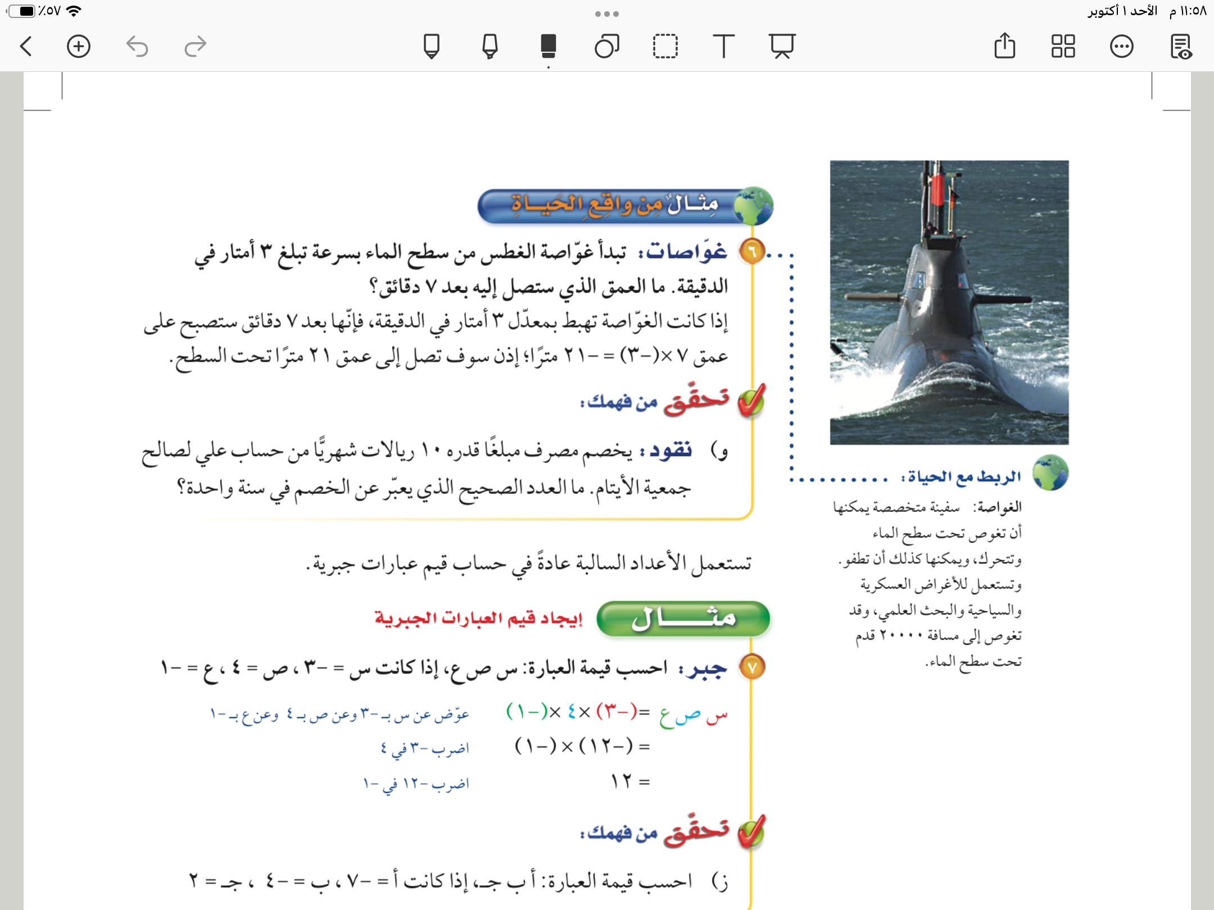

مثال من واقع الحياة
٧٩
٦

Slide 27
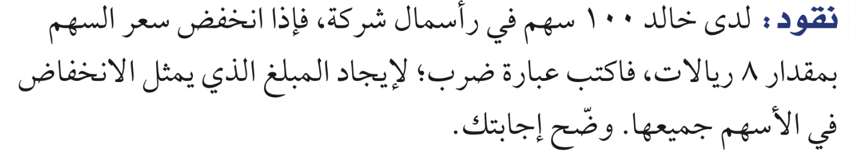

تأكد
٧٩
١٠

Slide 28
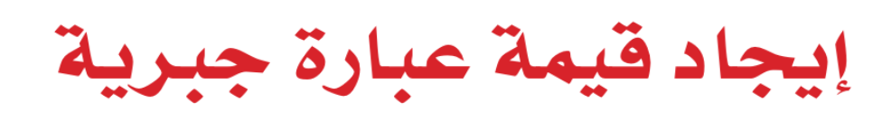

Slide 29
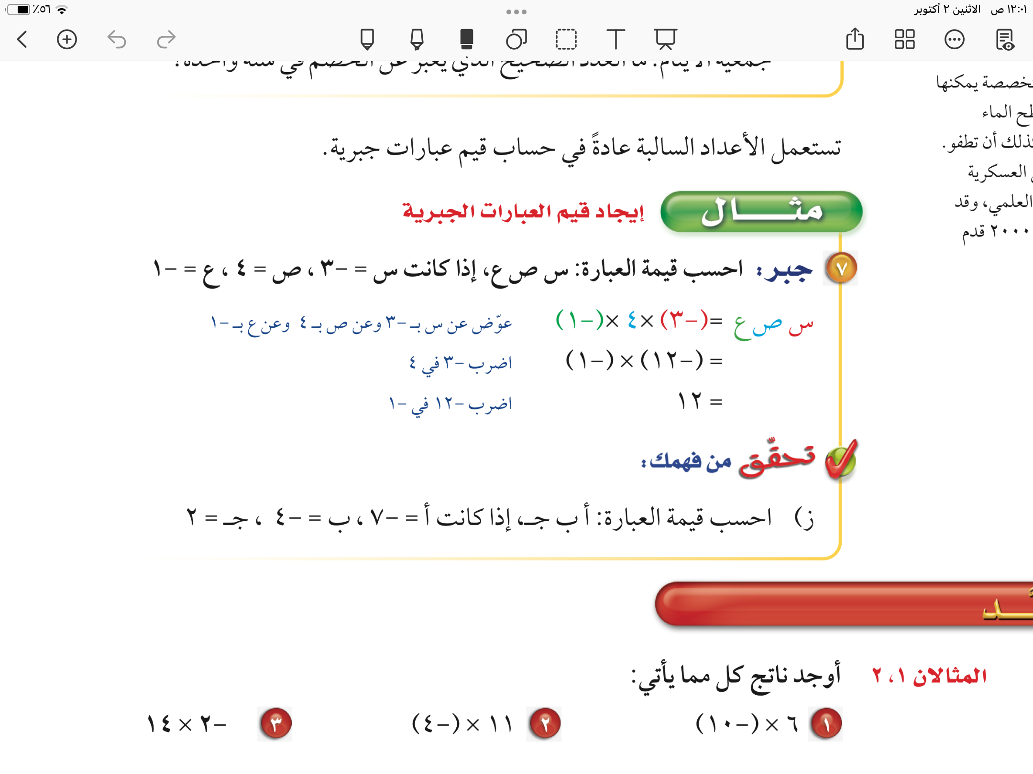
مثال
٧٩
٧

Slide 30
تحقق من فهمك
٧٩
ز
فكر
زاوج
شارك

Slide 31
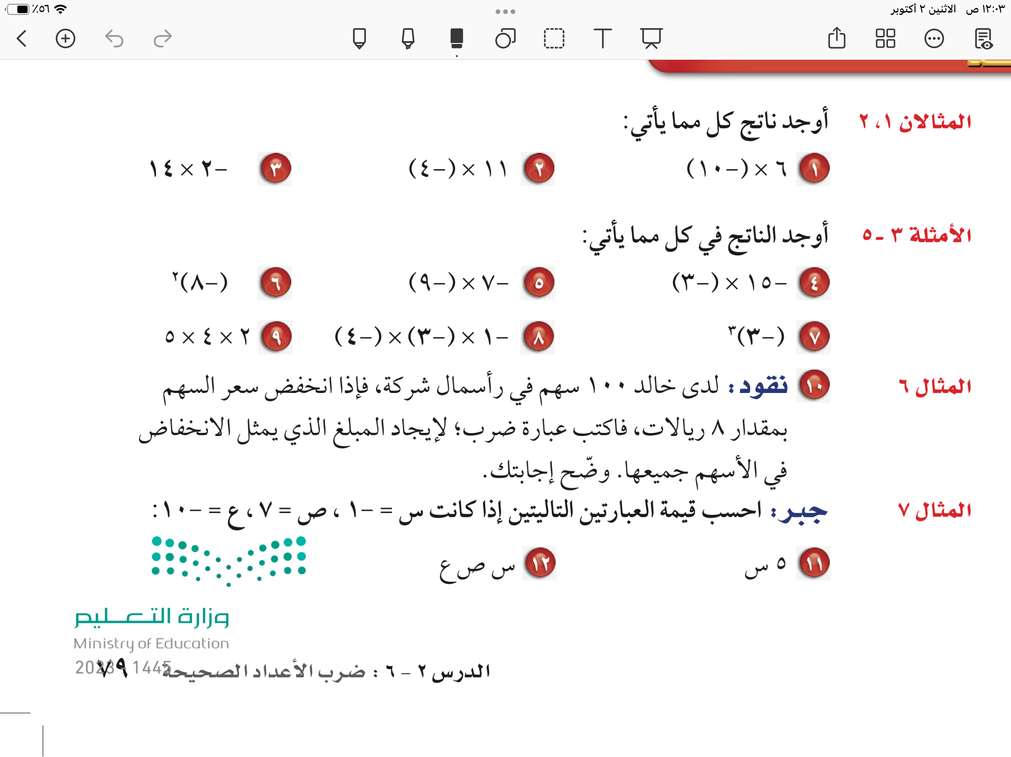
تأكد
٧٩
٧
٨

Slide 32
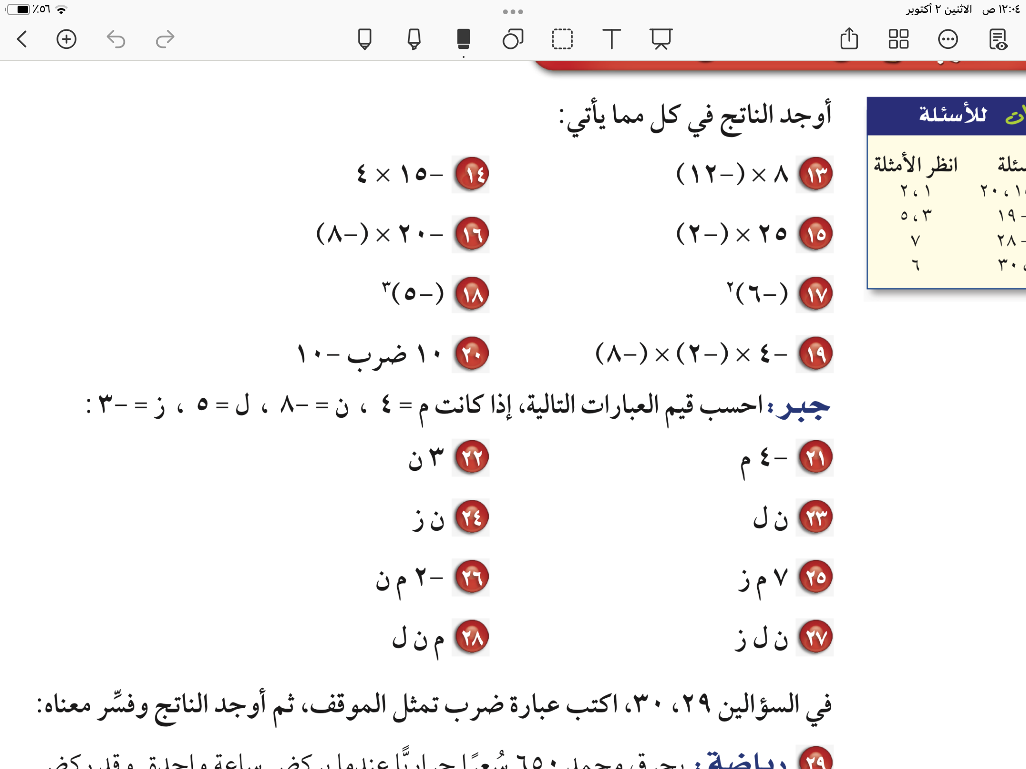
تدرب وحل المسائل
٨٠

Slide 33
تدرب وحل المسائل
٨٠

Slide 34








الاستفسارات
٨٠
ماذا تعلمنا
ماذاسنتعلم
ماذا نعرف
ضرب الاعداد صحيحة
🎯 اجد ناتج ضرب أعداد صحيحة
جمع الاعداد الصحيحة
عزيزتي الطالبة
يمكنك زيارة قناة عين التعليمية للاستفادة
اذا اختلفت الاشارات الناتج سالب
اذاتشابهت الاشارات الناتج موجب
والنظير الجمعي
سُبْحَانَكَ اللَّهُمَّ وَبِحَمْدِكَ، أَشْهَدُ أَنْ لَا إِلَهَ إِلَّا أَنْتَ أَسْتَغْفِرُكَ وَأَتُوبُ إِلَيْكَ

